Slide 1
第二周周报 10/09～10/15
报告人：肖绚聍
项目名称 | 当前项目所处阶段以及目标 | 本周工作计划 | 本周工作情况 | 项目中遇到的问题 | 下周工作计划
基于时域分析、 MFCC与DTW的 孤立数字语音识别 | 阶段：第2周 实验1时域分析 目标：把音频预处理、分帧加窗、短时特征、端点检测和识别测试接成一条可复现的流程，并比较参数变化对结果的影响。 | A 肖绚聍 统筹实验1集成、统一参数、组织互查 B 王晗宇 编写统一音频处理代码，完成格式转换、去直流与幅值归一化，并整理原始和处理后数据 C 靳博文 分帧、矩形窗/Hamming窗/Hann窗/海宁窗及对比图 D 李欣彤 短时能量、短时平均幅度、过零率与双门限端点检测 E 赵丹阳 测试脚本、参数对比、混淆矩阵与阶段周报 | A（肖绚聍）：统筹本周集成。依据C、D已提交的材料和E提供的测试脚本，统一参数并完成接口适配、复跑检查；A逐项检查模块的输入输出，复跑整条流程并负责最终审阅与整合。 B（王晗宇）：提交本人23条录音（数字20条、姓名3条），作为五人115条语音数据的一部分；同时编写统一处理代码，把不同来源的音频转换为16 kHz、单声道、PCM16 WAV，并完成去直流和幅值归一化。原始M4A与处理后的WAV分别整理保存，便于后续按清单核对和复现处理结果。 C（靳博文）：提交分帧、加窗和对比图相关材料；本周将其接入统一分析流程。 D（李欣彤）：提交短时特征与端点检测相关材料；现有样例可绘制波形、短时能量和过零率检查图。噪声较明显的片段暂时保留，不据此判为录音错误。 E（赵丹阳）：提供测试脚本及结果文件；对接当前数据目录后，固定划分的50条数字语音测试集得到四组准确率：84%、86%、80%、84%；15项测试通过。 阶段验收：代码与评测流程可运行，四组参数结果已复现；代码、报告和数据已整理到本地仓库，Gitee远程同步尚未完成。 | 1. 五位成员的原始录音来源格式不完全一致，现已保留原始M4A，并另存统一格式的WAV，后续须避免混淆两类文件。 2. 测试采用固定的50条数字语音划分，结果只说明当前数据集与当前划分下的表现，尚不能说明对陌生说话人的效果。 3. 部分录音存在环境噪声，当前先保留原始数据，在后续分析中观察其影响。 4. 本周重点是实验1时域流程整合；姓名录音尚未纳入本次数字识别准确率统计。 | 1. A复核接口与本周集成改动，补齐提交说明和复现步骤。 2. B继续核对原始与处理后数据的对应关系及清单记录。 3. 推进实验2的FFT、Mel滤波器组和MFCC特征提取，沿用固定测试划分。 4. E扩展参数测试记录；C、D结合误判样本检查特征与端点设置。
Notes:
第一页逐项对应五位成员本周任务与完成结果。全部录音数据已收齐，共115条。

Slide 2
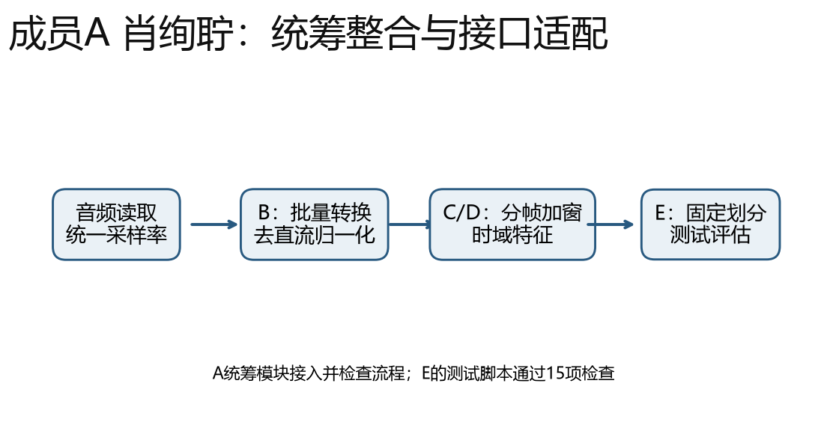
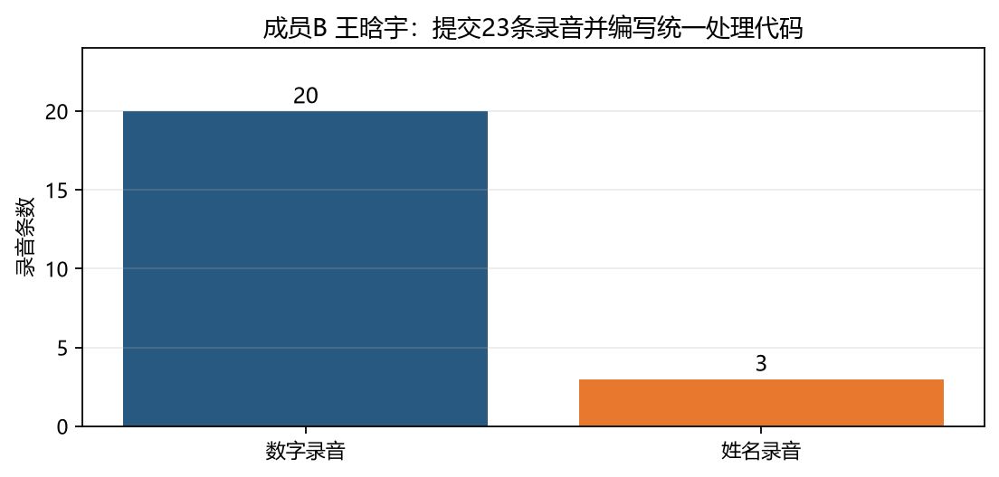
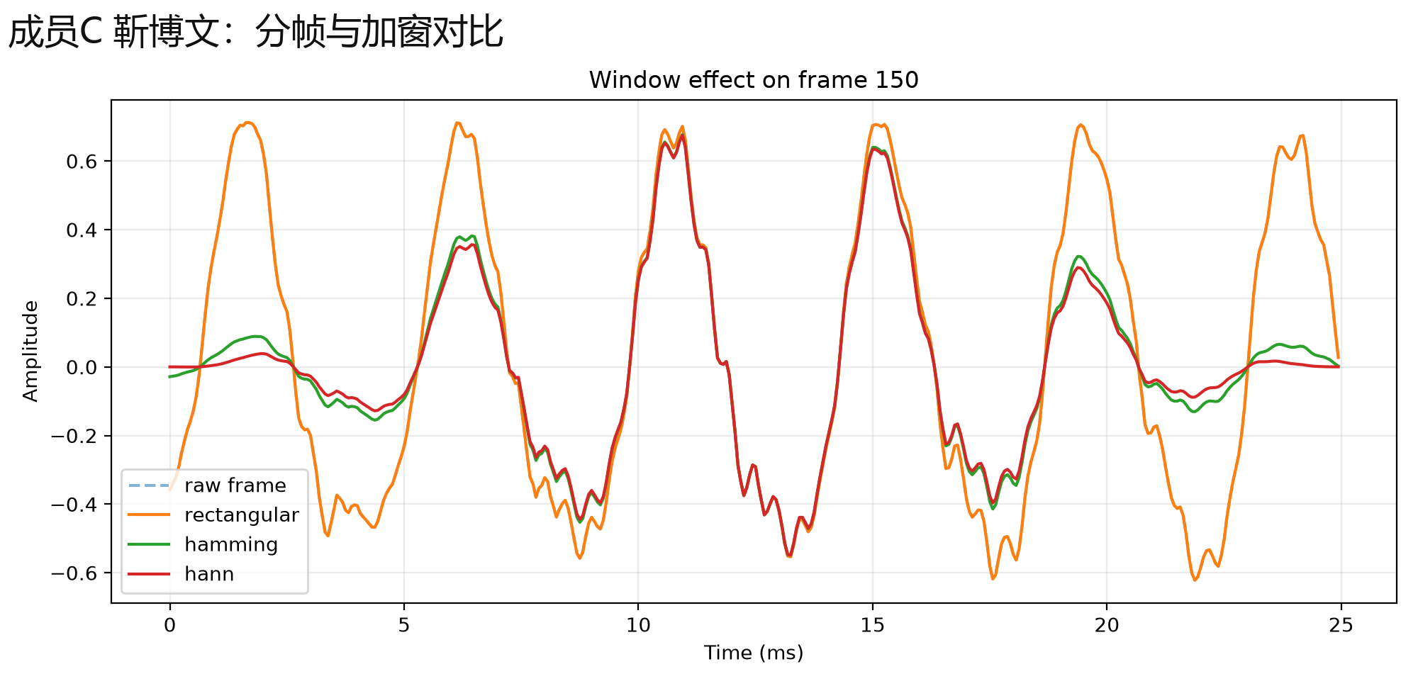
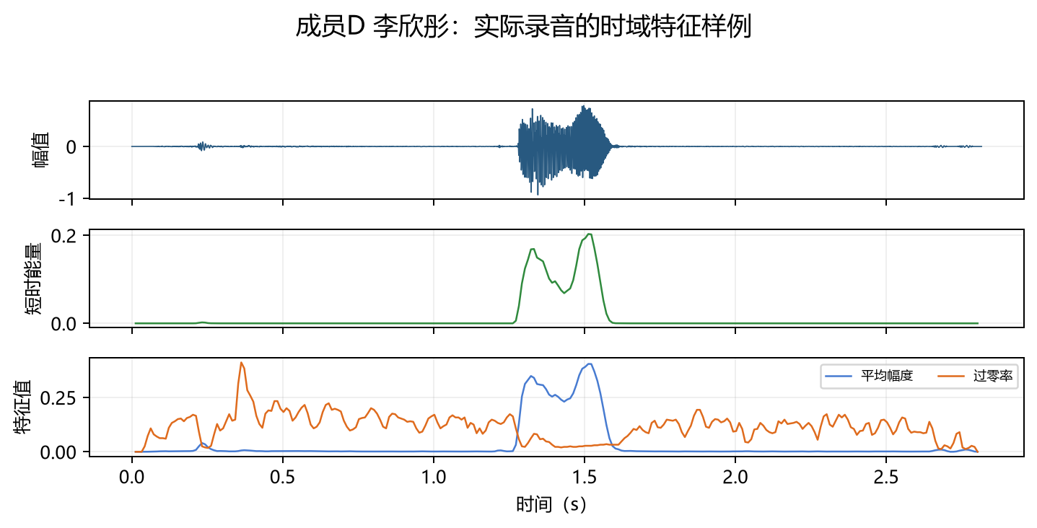
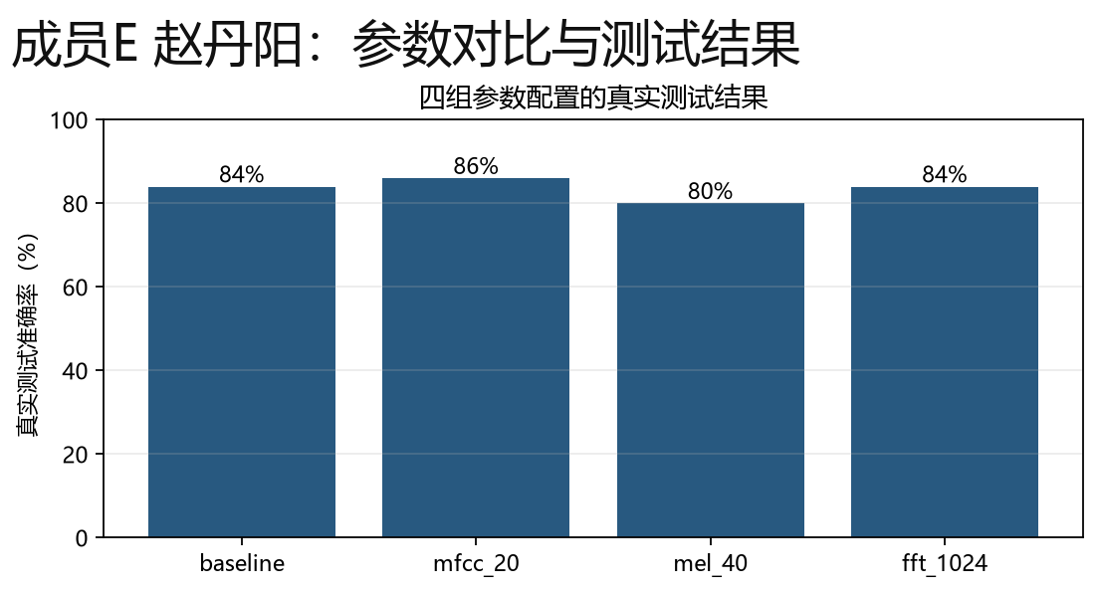
五位成员第二周结果图

